Slide 1
第一次答疑 2019-05-11
娄文启

Slide 2
冒泡汇编程序设计
MIPS : Mars
X86 : GCC GDB

Slide 3
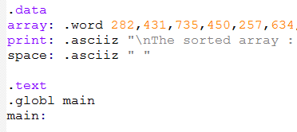
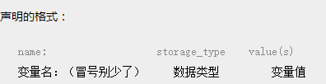
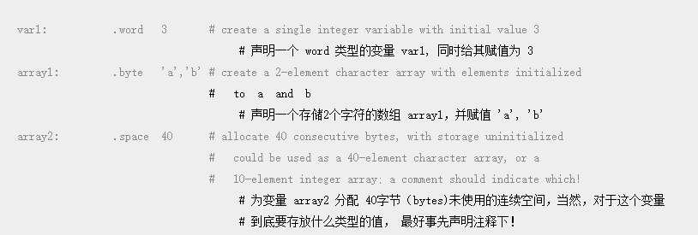
程序结构-MIPS
数据段
数据段以 .data为开始标志；
声明变量后，即在主存中分配空间
代码段
代码段以 .text为开始标志；
包括各项指令、伪指令；
程序入口为main；

Slide 4
寄存器规范
寄存器编号 | 寄存器名 | 寄存器用途
0 | zero | 永远返回零
2-3 | $v0 - $v1 | 函数的返回值
4-7 | $a0 - $a3 | 存储子程序的前4个参数，在子程序调用过程中释放
8-15 | $t0 - $t7 | 临时变量，调用时不保存
16-23 | $s0 - $s7 | 静态变量,调用时保存
24-25 | $t8 - $t9 | . 算是前面$0~$7的一个继续，属性同$t0~$t7
26-27 | $k0 - $k1 | 中断函数返回值，不可做其他用途
28 | $gp | . 全局指针
29 | $sp | 栈指针
30 | $s8/$fp | 帧指针
31 | $ra | 返回地址

Slide 5
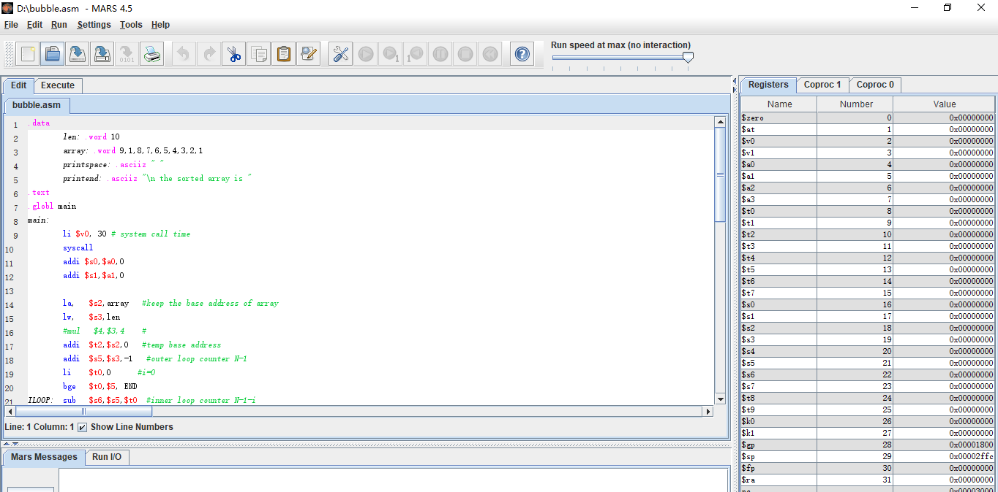
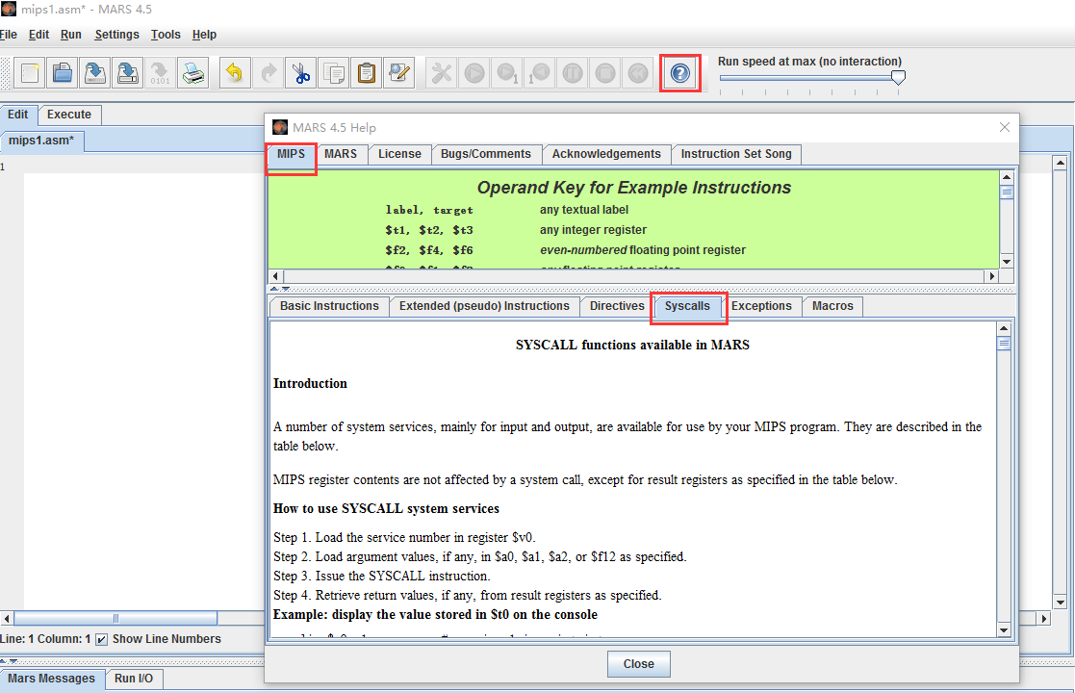
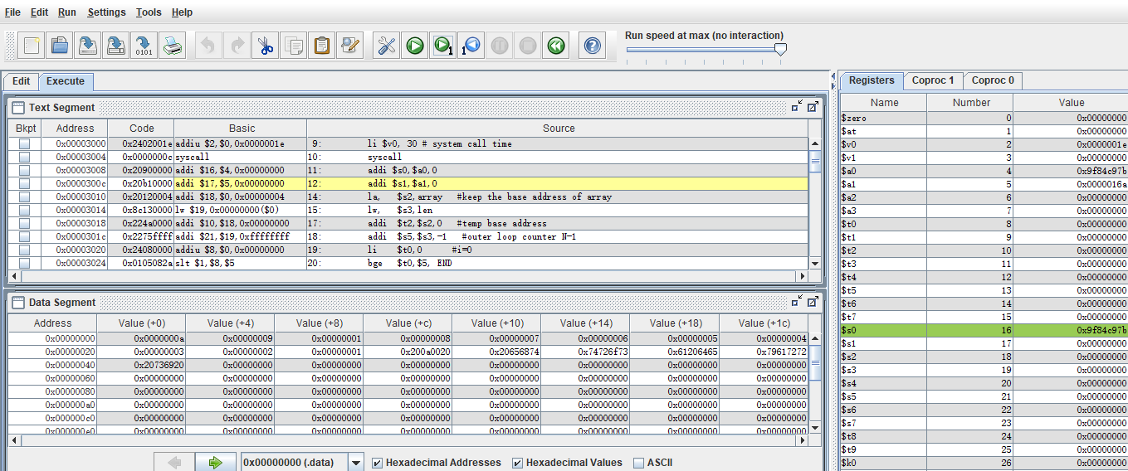
系统调用

Slide 6
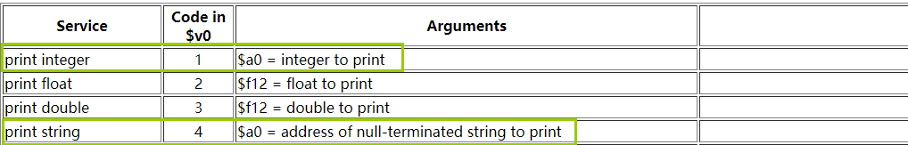
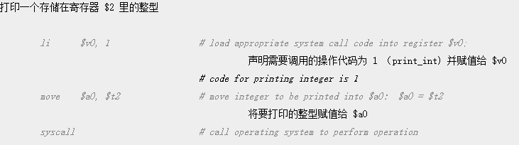
系统调用
输出整数和字符串
打印时间

Slide 7
伪指令
什么是伪指令？
MIPS标准定义cpu指令集的同时也定义了伪指令，伪指令可以使汇编语言可读性更好，更容易维护。每条伪指令都有对应的mips指令。汇编器负责将伪指令翻译成正式的mips指令。
伪指令的例子
伪指令 | 对应的MIPS指令
not $s1, $s2 | nor $s1, $s2, $zero
move $s1, $s2 | or $s1, $s2, $zero
li $s1 , 40 | addi $s1,$zero,40
一条伪指令可以转换成不同的MIPS指令
li $s1,-4000000 因为数字太大，需要拆开，则会被转换成两条指令
lui $at,0xffc2
ori $s1,$at,0xf700

Slide 8
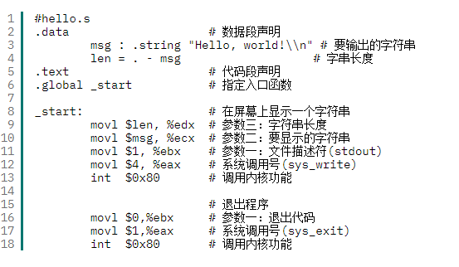
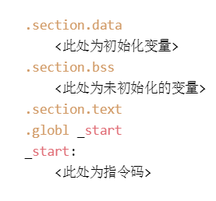
程序结构- x86

Slide 9
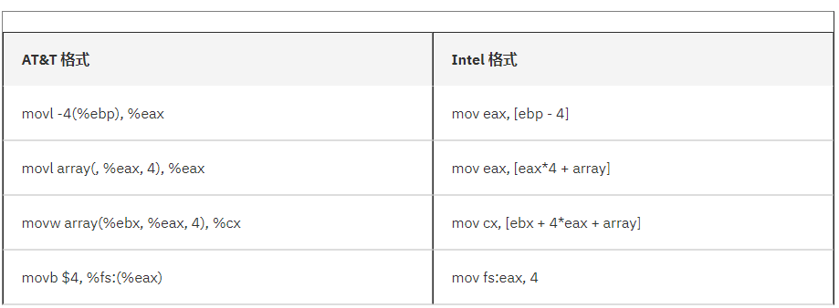
代码风格- x86
DOS/Windows 下的汇编语言，这些汇编代码都是 Intel 风格的。
Unix 和 Linux 系统中，更多采用的还是 AT&T 格式

Slide 10
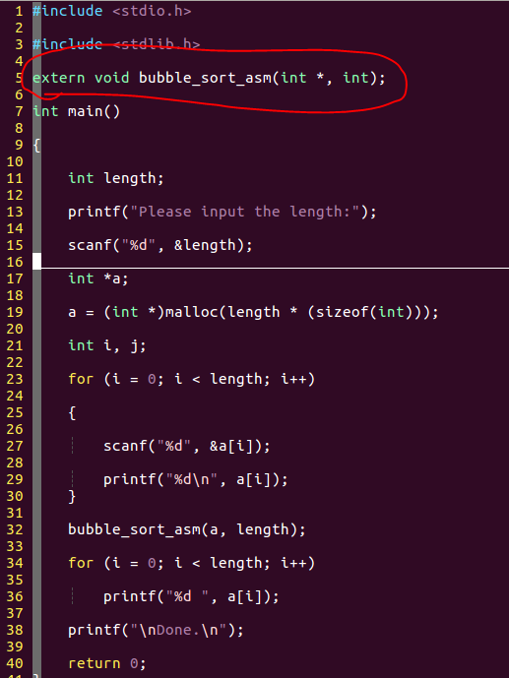
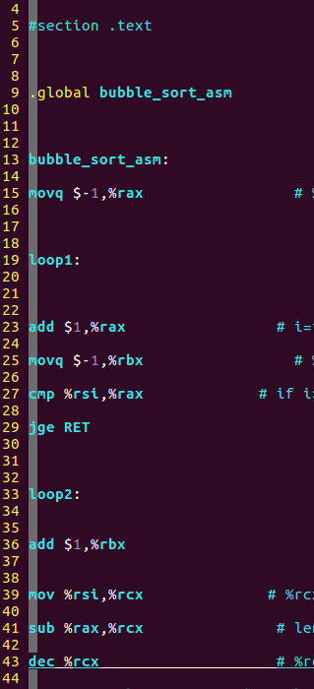
调试- x86
Main.c
链接在一起之后生成可执行文件mian,进行调试
bubble.s

Slide 11
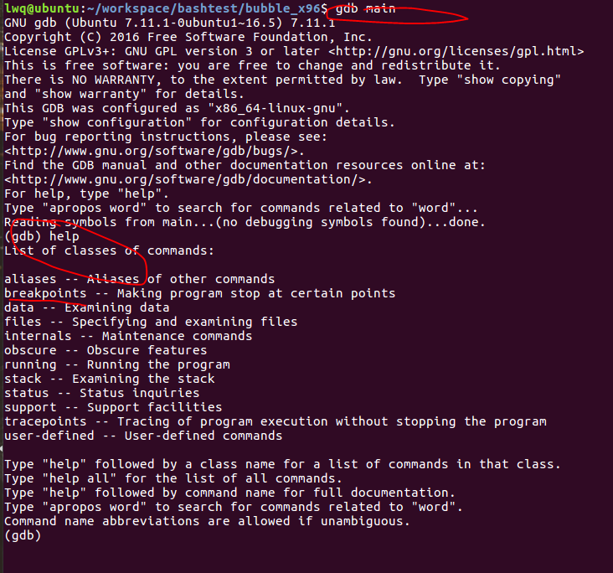
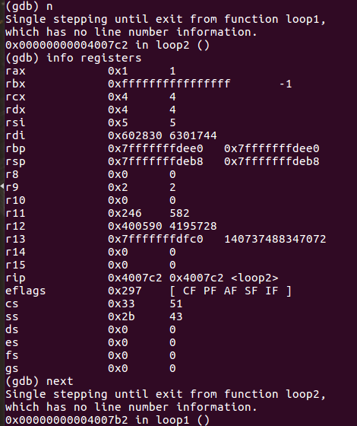
Break：设置断点 run： 执行到断点处
Info register ：查看寄存器状态 next：单步执行

Slide 12
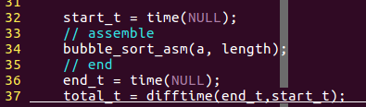
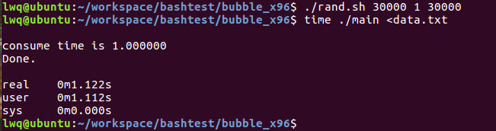
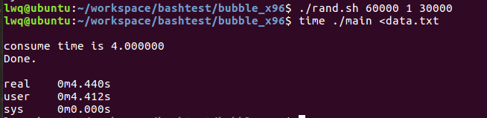
时间测试
linux下的time命令
double difftime()函数
30000：1s
60000： 4s

Slide 13
谢谢
https://www.ibm.com/developerworks/cn/linux/l-assembly/index.html
https://blog.csdn.net/shallnet/article/details/45544271
https://blog.csdn.net/XiAoma123_1/article/details/80620530

